Slide 1
InTERNET PROTOCOL (IP)
Презентация на Йосиф 12б

Slide 2

определение
Интернет протоколът (IP) е комуникационният протокол на мрежовия слой, който е част от набора от интернет протоколи за предаване на пакети от информация през мрежата.

Slide 3
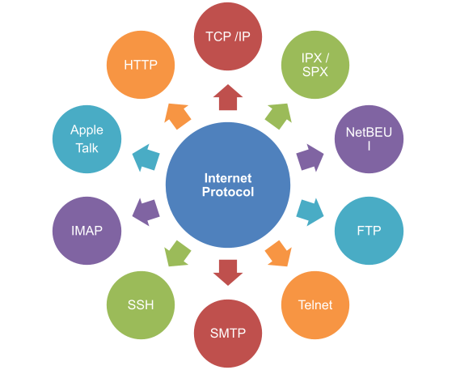
Функция на Интернет протокола
Интернет протоколът е отговорен за адресирането на хост интерфейси, капсулиране на данни в пакети и маршрутизиране на пакети от хост източник към хост местоназначение през една или повече IP мрежи. За тези цели интернет протоколът определя формата на пакетите и предоставя система за адресиране. Интернет протокола е основата на интернета.

Slide 4
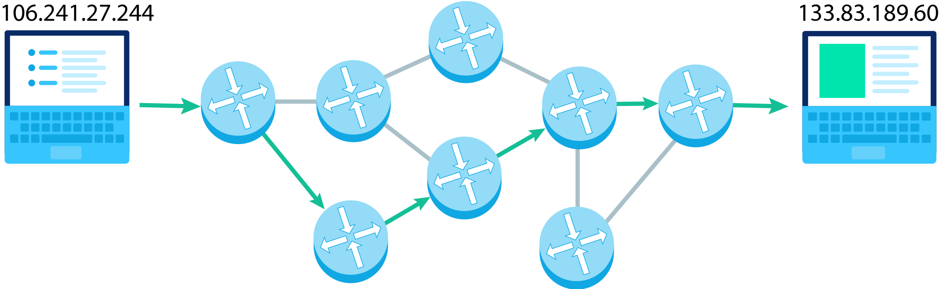
Как работи интернет протоколът
Когато се изпраща информация през мрежата, тя се разделя на малки парчета, наречени IP пакети. Към всеки пакет се прикрепя така наречения header, който съдържа IP адреса на подателя и получателя и други служебни данни. С помощта на тези адреси компютрите, през които минава пакетът, решават какво да правят с него.

Slide 5
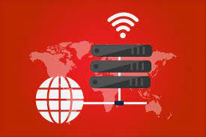
Недостатъци на Интернет протокола
Протоколът:
НЕ гарантира пристигането на информацията.
НЕ позволява корекция на грешки.
НЕ гарантира, че пакетите ще се получат в реда в който са изпратени.

Slide 6
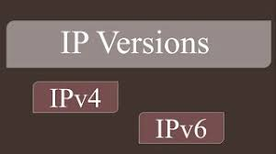
Версии на Интернет протокола
IPv1 до IPv3 са експериментални версии, а индустриалния стандартен протокол за работа в интернет е IPv4. IPv5 е използван от Internet Stream Protocol, експериментален протокол за стрийминг, който не е приет като стандарт. В момента се адаптира нов стандрарт - IPv6.

Slide 7
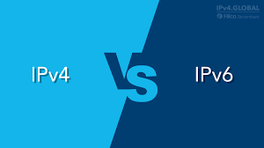
Разлика между IpV4 И IPv6
При IPv4 има възможни малко по малко от 4,295,000,000 адреса , а при IPv6 има 340 трилиона трилиона трилиона възможни адреса.
IPv4 използва 32-битовово цифрово адресиране, а IPv6 използва 128-битово буквено-цифрово адресиране.
IPv4 има 4 октета и те са разделени с точка (.), докато IPv6 има 8 хекстета и те са разделени с двоеточие (:).
IPv4 предлага 12 header полета в пакет, докато IPv6 предлага 8 header полета в пакет.
IPv4 поддържа broadcast, докато IPv6 не поддържа broadcast.
IPv4 пакетите имат полета за checksum, докато IPv6 няма полета за checksum

Slide 8
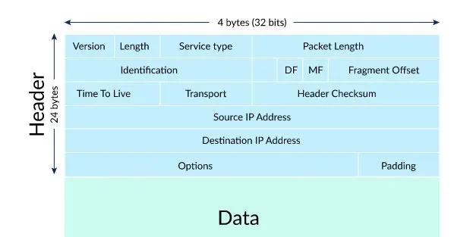
Ipv4 PACKET
HEADER
Всеки IPv4 packet header съдържа следната информация:
Номер на версия на протокола
Размер на header-a
Размер на целия пакет
Флаг съдържащ информация дали пакетът е част от по-голямо количество данни, съответно:
DF (Don't fragment) / MF (More fragments) / FragmentOffset
TTL – Time To Live или през колко хоста може да премине даден пакет, преди да се счита за загубен
Идентификатор за използвания транспортен протокол
checksum - сбора от всички битове на header-a, използва се за проверка дали header-a e с коруптната информация
IP адрес на подателя – 32 бита
IP адрес на получателя – 32 бита

Slide 9
БЛАГОДАРЯ ЗА ВНИМАНИЕТО!

